Slide 1

INTRODUCCIÒN A SQL
ACT.AMÈRICA ARAGÒN.

Slide 2



¿Qué es SQL?
SQL (Structured Query Language, o Lenguaje de Consulta Estructurado) es un lenguaje de programación para almacenar y procesar información en una base de datos relacional. Una base de datos relacional almacena información en forma de tabla, con filas y columnas que representan diferentes atributos de datos y las diversas relaciones entre los valores de datos.
SQL es fundamental para trabajar con bases de datos, ya que permite la comunicación entre el usuario y el sistema de gestión de bases de datos SGBD (Sistema de Gestión de Bases de Datos), como MySQL, PostgreSQL, SQL Server, entre otros.
ACT.AMÈRICA ARAGÒN.

Slide 3
DDL (Data Definition Language) - Lenguaje de Definición de Datos
El DDL se utiliza para definir la estructura de las bases de datos, las tablas y los objetos dentro de ellas. Con estos comandos, puedes crear, modificar y eliminar objetos dentro de la base de datos.
Comandos comunes de DDL:
º CREATE: Crea nuevas bases de datos, tablas o estructuras dentro de una base de datos.
º ALTER: Modifica una tabla existente, por ejemplo, añadiendo o eliminando columnas.
º DROP: Elimina objetos de la base de datos, como tablas o bases de datos completas.
º TRUNCATE: Elimina todos los registros de una tabla sin eliminar la estructura de la tabla
ACT.AMÈRICA ARAGÒN.

Slide 4
DML (Data Manipulation Language) - Lenguaje de Manipulación de Datos
El DML se utiliza para manipular los datos almacenados en las tablas. Con estos comandos, puedes insertar, actualizar, eliminar y consultar los datos.
Comandos comunes de DML:
º SELECT: Extrae datos de una o más tablas.
º INSERT: Agrega nuevos registros a una tabla.
º UPDATE: Modifica los registros existentes en una tabla.
º DELETE: Elimina registros de una tabla.
ACT.AMÈRICA ARAGÒN.

Slide 5
DCL (Data Control Language) - Lenguaje de Control de Datos
El DCL se usa para controlar el acceso a los datos y definir permisos sobre las bases de datos y objetos dentro de ellas. Estos comandos están más orientados a la seguridad y a la gestión de usuarios.
Comandos comunes de DCL:
º GRANT: Concede permisos a un usuario para que pueda realizar ciertas operaciones en las bases de datos.
º REVOKE: Revoca los permisos concedidos previamente a un usuario.
ACT.AMÈRICA ARAGÒN.

Slide 6

Historia
Fue desarrollado por Edgar F. Codd, un científico informático británico, quien propuso el modelo relacional de bases de datos en 1970. Este modelo organizaba los datos en tablas relacionadas entre sí, lo que revolucionó la manera de gestionar la información.
En 1974, IBM, siguiendo el trabajo de Codd, comenzó a desarrollar un sistema de gestión de bases de datos basado en el modelo relacional, que inicialmente fue llamado SEQUEL (Structured English Query Language). SEQUEL fue diseñado para interactuar con bases de datos relacionales de manera más sencilla que los lenguajes anteriores, y en 1979 IBM lo renombró como SQL para cumplir con requisitos de patente.
En 1986, el American National Standards Institute (ANSI) adoptó SQL como estándar para bases de datos relacionales, y la International Organization for Standardization (ISO) también lo ratificó.
ACT.AMÈRICA ARAGÒN.

Slide 7
Bases Relacionales
Una base de datos relacional es un tipo de base de datos que almacena datos en tablas, las cuales están organizadas en filas (registros) y columnas (campos). Estas bases de datos se basan en el modelo relacional, donde las tablas pueden estar relacionadas entre sí mediante llaves primarias y llaves foráneas.
Tabla: Conjunto de datos organizados en columnas y filas. Cada tabla tiene un nombre único y cada columna tiene un tipo de dato específico (como texto, números, fechas, etc.)
Filas: Cada fila representa un único conjunto de datos o "registro". Los registros son datos completos relacionados entre sí, como una fila que representa una persona, con su nombre, edad, dirección, etc.
Columnas(atributos): Cada columna de una tabla representa un tipo específico de información sobre el registro. Por ejemplo, en una tabla de empleados, las columnas pueden ser nombre, salario, fecha de ingreso, etc.
ACT.AMÈRICA ARAGÒN.

Slide 8
Ventajas de las bases de datos relacionales
Integridad referencial: Se asegura que las relaciones entre las tablas sean coherentes.
Escalabilidad: Aunque las bases de datos relacionales suelen ser más adecuadas para aplicaciones pequeñas y medianas, algunas implementaciones pueden manejar grandes volúmenes de datos.
Consultas complejas: La capacidad de realizar consultas complejas y obtener resultados precisos usando SQL.
Seguridad: Permite establecer permisos de acceso para diferentes usuarios.
ACT.AMÈRICA ARAGÒN.

Slide 9
Columna
Tabla “libros”
ID_libro | Título | Autor | Año_Publicación | Precio
1 | “El Quijote” | Cervantes | 1605 | 20
2 | “1984” | Orwell | 1949 | 15
FILA
Tabla “Clientes”
ID_Cliente | Nombre | Correo | Teléfono
1 | Alberto Castillo | AlbertoCastillo@correo.com | 23456748
2 | Mariam Valdez | MariamValdez@correo.com | 56479029
Tabla “Pedidos”
ID_Pedido | ID_Cliente | ID_libro | Fecha
1 | 1 | 1 | 2024-11-01
2 | 2 | 2 | 2024-11-02
ACT.AMÈRICA ARAGÒN.

Slide 10
Características
Claves primarias : La clave primaria es un campo o conjunto de campos en una tabla que identifica de manera única cada fila. Debe de contener valores únicos y no nulos. La clave primaria se utiliza para indexar y relacionar datos en la misma tabla.
Tabla “Libros”
ID_libro | Título | Autor | Año_Publicación | Precio
1 | “El Quijote” | Cervantes | 1605 | 20
2 | “1984” | Orwell | 1949 | 15
Primary Key
Tabla “Clientes”
ID_Cliente | Nombre | Correo | Teléfono
1 | Alejandro Lopez | AlejandroLopez@correo.com | 23456748
2 | Alejandra Salas | Alejandra Salas@correo.com | 56479029
ACT.AMÈRICA ARAGÒN.

Slide 11
Características
Claves foráneas : Una clave foránea es un atributo (o conjunto de atributos) en una tabla que hace referencia a la clave primaria de otra tabla. Las claves foráneas permiten establecer relaciones entre diferentes tablas. Este campo suele coincidir con la clave primaria de otra tabla.
Tabla “Pedidos”
ID_Pedido | ID_Cliente | ID_libro | Fecha
1 | 1 | 1 | 2024-11-01
2 | 2 | 2 | 2024-11-02
PRIMARY KEY
Foreign key
ACT.AMÈRICA ARAGÒN.

Slide 12
Tabla “clientes”
ID_Cliente | Nombre | Correo | Teléfono
1 | Alejandro Lopez | AlejandroLopez@correo.com | 23456748
2 | Alejandra Salas | Alejandra Salas@correo.com | 56479029
Tabla “Pedidos”
ID_Pedido | ID_Cliente | ID_libro | Fecha
1 | 1 | 1 | 2024-11-01
2 | 2 | 2 | 2024-11-02
Tabla “Libros”
ID_libro | Título | Autor | Año_Publicación | Precio
1 | “El Quijote” | Cervantes | 1605 | 20
2 | “1984” | Orwell | 1949 | 15
ACT.AMÈRICA ARAGÒN.

Slide 13
ESTRUCTURA BÁSICA DE SQL
Las bases de datos relacionales se gestionan y consultan mediante el lenguaje SQL, que permite realizar operaciones como insertar, actualizar, eliminar y consultar datos como: SELECT, JOIN, INSERT, UPDATE, DELETE, CRATE TABLE, ALTER TABLE, DROP TABLE.
ACT.AMÈRICA ARAGÒN.

Slide 14
SELECT
Como seleccionar columnas y filas.
Uso de * para seleccionar todas las columnas
Uso de WHERE para filtrar los resultados
Uso de AND, OR, y operadores de comparación (=,>,<,BETWEEN,IN,LIKE)
Uso de WHERE con operadores de comparación.
ACT.AMÈRICA ARAGÒN.

Slide 15
Operadores de comparación
Los operadores de comparación son fundamentales para establecer esas condiciones.
Igual a (=)
Diferente de (<> O != )
Mayor que (>)
Menor que (<)
Mayor o igual que (>=)
Menor o igual que (<=)
Dentro de un rango (BETWEEN)
Dentro de un conjunto de valores (IN)
Coincidencia con un patron (LIKE) y (combinado con % y _).
Es nulo (IS NULL)
No es nulo (IS NOT NULL)
Ambas condiciones deben de ser verdaderas (AND)
Al menos una condición debe ser verdadera (OR)
Niega la condición (NOT)
ACT.AMÈRICA ARAGÒN.

Slide 16
Filtrado y Ordnación de datos con
LIMIT, order by, ASC y DESC
ASC (Ascendente): Ordena los resultados de menor a mayor (por defecto si no se especifica).
DESC (Descendente): Ordena los resultados de mayor a menor.
LIMIT(Limita): Limita el número de filas a observar de la tabla.
ACT.AMÈRICA ARAGÒN.

Slide 17
SELECT
Como seleccionar columnas y filas.
Uso de * para seleccionar todas las columnas
Uso de WHERE para filtrar los resultados
Uso de AND, OR, y operadores de comparación (=,>,<,BETWEEN,IN,LIKE)
Uso de WHERE con operadores de comparación.
ACT.AMÈRICA ARAGÒN.

Slide 18

ESTRUCTURA BASICA DE SQL
select
Tabla clientes
Id_clientes | nombre | apellido | edad | Ciudad
1 | Juan | Pérez | 29 | Madrid
2 | María | García | 34 | Barcelona
3 | Pedro | López | 25 | Valencia
4 | Laura | Fernández | 30 | Sevilla
5 | Andrés | Sánchez | 40 | Madrid
ACT.AMÈRICA ARAGÒN.

Slide 19

ESTRUCTURA BASICA DE SQL
select
Tabla clientes
nombre | apellido
Juan | Pérez
María | García
Pedro | López
Laura | Fernández
Andrés | Sánchez
Id_clientes | nombre | apellido | edad | Ciudad
1 | Juan | Pérez | 29 | Madrid
2 | María | García | 34 | Barcelona
3 | Pedro | López | 25 | Valencia
4 | Laura | Fernández | 30 | Sevilla
5 | Andrés | Sánchez | 40 | Madrid
ACT.AMÈRICA ARAGÒN.

Slide 20
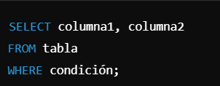
Select con WHERE
Sintaxis
ACT.AMÈRICA ARAGÒN.

Slide 21
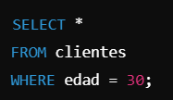
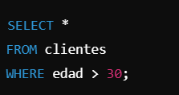
Select con WHERE
Tabla clientes
Where = (igual)
Id_clientes | nombre | apellido | edad | Ciudad
1 | Juan | Pérez | 29 | Madrid
2 | María | García | 34 | Barcelona
3 | Pedro | López | 25 | Valencia
4 | Laura | Fernández | 30 | Sevilla
5 | Andrés | Sánchez | 40 | Madrid
Where > (Mayor que)
Tabla clientes
Id_clientes | nombre | apellido | edad | Ciudad
1 | Juan | Pérez | 29 | Madird
2 | María | García | 34 | Barcelona
3 | Pedro | López | 25 | Valencia
4 | Laura | Fernández | 30 | Sevilla
5 | Andrés | Sánchez | 40 | Madrid
ACT.AMÈRICA ARAGÒN.

Slide 22
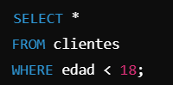
Select con WHERE
Where < (Menor que)
Tabla clientes
Id_clientes | nombre | apellido | edad | Ciudad
1 | Juan | Pérez | 29 | Madrid
2 | María | García | 34 | Barcelona
3 | Pedro | López | 16 | Valencia
4 | Laura | Fernández | 30 | Sevilla
5 | Andrés | Sánchez | 40 | Madrid
ACT.AMÈRICA ARAGÒN.

Slide 23
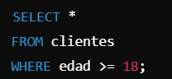

Select con WHERE
Where >= (mayor o igual que)
Tabla clientes
Id_clientes | nombre | apellido | edad | Ciudad
1 | Juan | Pérez | 29 | Madrid
2 | María | García | 34 | Barcelona
3 | Pedro | López | 16 | Valencia
4 | Laura | Fernández | 30 | Sevilla
5 | Andrés | Sánchez | 25 | Madrid
Where <= (es menor o igual que)
Tabla clientes
Id_clientes | nombre | apellido | edad | Ciudad
1 | Juan | Pérez | 29 | Madrid
2 | María | García | 34 | Barcelona
3 | Pedro | López | 16 | Valencia
4 | Laura | Fernández | 30 | Sevilla
5 | Andrés | Sánchez | 25 | Madrid
ACT.AMÈRICA ARAGÒN.

Slide 24

Select con WHERE
Where <> (No es igual)
Tabla clientes
Id_clientes | nombre | apellido | edad | Ciudad
1 | Juan | Pérez | 29 | Madrid
2 | María | García | 34 | Barcelona
3 | Pedro | López | 25 | Valencia
4 | Laura | Fernández | 30 | Sevilla
5 | Andrés | Sánchez | 40 | Madrid
ACT.AMÈRICA ARAGÒN.

Slide 25
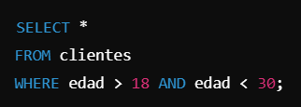
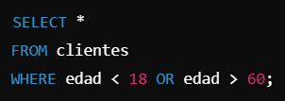
Filtrado where con operadores logicos
And (ambas condiciones deben de ser verdaderas)
Tabla clientes
nombre | edad | Ciudad
Juan | 30 | Madrid
Andrea | 34 | Barcelona
Alfredo | 16 | Valencia
Sofia | 18 | Sevilla
Ana | 25 | Madrid
Tabla clientes
Or(al menos una condición debe ser verdadera)
nombre | edad | Ciudad
Juan | 30 | Madrid
Andrea | 34 | Barcelona
Alfredo | 16 | Valencia
Sofia | 18 | Sevilla
Ana | 25 | Madrid
ACT.AMÈRICA ARAGÒN.

Slide 26
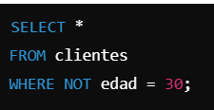
Filtrado where con operadores logicos
Not (niega la condición )
Tabla clientes
nombre | edad | apellido | Ciudad
Juan | 30 | Martinez | Madrid
Andrea | 34 | Rosas | Barcelona
Alfredo | 16 | Aragon | Valencia
Sofia | 18 | Hernandez | Sevilla
Ana | 25 | González | Madrid
Selecciona todos los registros, cuya edad no sea 30
ACT.AMÈRICA ARAGÒN.

Slide 27
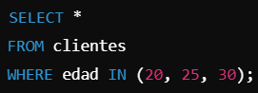

Filtrado where con operadores logicos
Where con in
Tabla clientes
nombre | edad | apellido | Ciudad
Juan | 30 | Martinez | Madrid
Andrea | 34 | Rosas | Barcelona
Alfredo | 16 | Aragon | Valencia
Sofia | 18 | Hernandez | Sevilla
Ana | 25 | González | Madrid
Where con between
Tabla clientes
nombre | edad | Ciudad | apellido
Juan | 30 | Madrid | Martinez
Andrea | 34 | Barcelona | Rosas
Alfredo | 16 | Valencia | Aragon
Sofia | 18 | Sevilla | Hernandez
Ana | 25 | Madrid | González
ACT.AMÈRICA ARAGÒN.

Slide 28
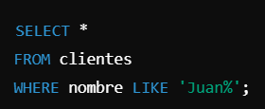
Filtrado where con operadores logicos
Where con like
Tabla clientes
nombre | edad | apellido | Ciudad
Juan | 30 | Martinez | Madrid
Andrea | 34 | Rosas | Barcelona
Alfredo | 16 | Aragon | Valencia
Sofia | 18 | Hernandez | Sevilla
Ana | 25 | González | Madrid
Este comando devolverá todos los clientes cuyo nombre comience con "Juan".
ACT.AMÈRICA ARAGÒN.

Slide 29
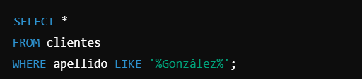
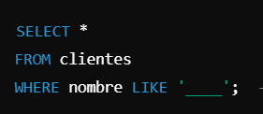
Filtrado where con operadores logicos
Buscar por apellido que contenga
Tabla clientes
nombre | edad | apellido | Ciudad
Juan | 30 | Martinez | Madrid
Andrea | 34 | Rosas | Barcelona
Alfredo | 16 | Aragon | Valencia
Sofia | 18 | Hernandez | Sevilla
Ana | 25 | González | Madrid
Buscar por nombre que contenga exactamente 4 características
Tabla clientes
nombre | edad | apellido | Ciudad
Juan | 30 | Martinez | Madrid
Andrea | 34 | Rosas | Barcelona
Alfredo | 16 | Aragon | Valencia
Sofia | 18 | Hernandez | Sevilla
Ana | 25 | González | Madrid
Este comando devolverá todos los clientes cuyo nombre tenga exactamente 4 caracteres.
ACT.AMÈRICA ARAGÒN.

Slide 30
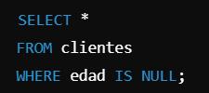
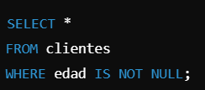
Filtrado where con operadores logicos
Where con is null
Tabla clientes
nombre | edad | apellido | Ciudad
Juan | null | Martinez | Madrid
Andrea | 34 | Rosas | Barcelona
Alfredo | 16 | Aragon | Valencia
Sofia | null | Hernandez | Sevilla
Ana | 25 | González | Madrid
Este comando devolverá los clientes cuya edad es desconocida (es decir, tiene un valor NULL en la columna edad).
Tabla clientes
Where con is not null
nombre | edad | apellido | Ciudad
Juan | null | Martinez | Madrid
Andrea | 34 | Rosas | Barcelona
Alfredo | 16 | Aragon | Valencia
Sofia | null | Hernandez | Sevilla
Ana | 25 | González | Madrid
Este comando devolverá los clientes cuya edad no es NULL.
ACT.AMÈRICA ARAGÒN.

Slide 31
Filtrado y Ordnación de datos con
LIMIT, order by, ASC y DESC
ASC (Ascendente): Ordena los resultados de menor a mayor (por defecto si no se especifica).
DESC (Descendente): Ordena los resultados de mayor a menor.
LIMIT(Limita): Limita el número de filas a observar de la tabla.

Slide 32
Filtrado order by
Order by
Tabla clientes
SELECT columna FROM tabla ORDER BY columna asc;
nombre | edad | apellido | Ciudad
Juan | 30 | Martinez | Madrid
Andrea | 34 | Rosas | Barcelona
Alfredo | 16 | Aragon | Valencia
Sofia | 18 | Hernandez | Sevilla
Ana | 25 | González | Madrid
SELECT nombre FROM clientes ORDER BY edad asc;
asc
desc
nombre
Alfredo
Sofia
Ana
Juan
Andrea
nombre
Andrea
Juan
Ana
Sofia
Alfredo
Tabla clientes
nombre | edad | apellido | Ciudad
Juan | 30 | Martinez | Madrid
Andrea | 34 | Rosas | Barcelona
Alfredo | 16 | Aragon | Valencia
Limitar resultados: LIMIT
SELECT columna FROM tabla LIMIT 3;
SELECT nombre FROM clientes LIMIT 3;

Slide 33

Función de agregación
COUNT
Se utiliza para contar el número de filas en una columna específica o en toda la tabla.
Tabla empleados
nombre | departamento | salario
Juan | A1 | 29
María | A3 | 34
Pedro | B1 | 25
Laura | A1 | 30
Andrés | B2 | 40
Ana | B3 | 27
count
6
ACT.AMÈRICA ARAGÒN.

Slide 34

Función de agregación
SUM
Devuelve la suma de los valores de una columna numérica.
Tabla empleados
nombre | departamento | salario
Juan | A1 | 29
María | A3 | 34
Pedro | B1 | 25
Laura | A1 | 30
Andrés | B2 | 40
Ana | B3 | 27
salario
185
ACT.AMÈRICA ARAGÒN.

Slide 35

Funciones de agregaciÓn
AVG()
Devuelve el valor promedio de una columna numérica.
Tabla empleados
nombre | departamento | salario
Juan | A1 | 29
María | A3 | 34
Pedro | B1 | 25
Laura | A1 | 30
Andrés | B2 | 40
Ana | B3 | 27
salario
30.83
ACT.AMÈRICA ARAGÒN.

Slide 36

Función de agregación
MAX
Devuelve el valor máximo de una columna numérica o de fecha.
Tabla empleados
nombre | departamento | salario
Juan | A1 | 29
María | A3 | 34
Pedro | B1 | 25
Laura | A1 | 30
Andrés | B2 | 40
Ana | B3 | 27
salario
40
ACT.AMÈRICA ARAGÒN.

Slide 37

Función de agregación
MIN
Devuelve el valor mínimo de una columna numérica o de fecha.
Tabla empleados
nombre | departamento | salario
Juan | A1 | 29
María | A3 | 34
Pedro | B1 | 25
Laura | A1 | 30
Andrés | B2 | 40
Ana | B3 | 27
salario
27
ACT.AMÈRICA ARAGÒN.

Slide 38

Función de agregación
Group by
Tabla empleados
departamento | Total_salario
A1 | 59
A3 | 34
B1 | 25
B2 | 40
B3 | 27
nombre | departamento | salario
Juan | A1 | 29
María | A3 | 34
Pedro | B1 | 25
Laura | A1 | 30
Andrés | B2 | 40
Ana | B3 | 27
Agrupar los resultados por una columna.
ACT.AMÈRICA ARAGÒN.

Slide 39
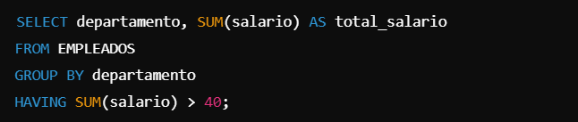
Función de agregación
having
Tabla empleados
departamento | salario
A1 | 59
A3 | 34
B1 | 25
B2 | 40
B3 | 27
A1 | 20
departamento | Total_salario
A1 | 79
Se usa para filtrar los resultados de la consulta después de que se ha realizado la agrupación, a diferencia del WHERE que filtra antes de la agrupación.
ACT.AMÈRICA ARAGÒN.

Slide 40

Operaciones BÁSICA DE SQL
INSER TO
Tabla clientes
Id_clientes | nombre | apellido | edad | Ciudad
1 | Juan | Pérez | 29 | Madird
2 | María | García | 34 | Barcelona
3 | Pedro | López | 25 | Valencia
4 | Laura | Fernández | 30 | Sevilla
5 | Andrés | Sánchez | 40 | Madrid
6 | Ana | Martinez | 27 | Bilbao
Agrega a las columnas información.
ACT.AMÈRICA ARAGÒN.

Slide 41
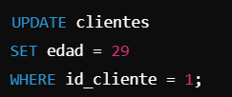
Operaciones BáSICA DE SQL
update
Tabla clientes
Id_clientes | nombre | apellido | edad | Ciudad
1 | Juan | Pérez | 28 | Madird
2 | María | García | 34 | Barcelona
3 | Pedro | López | 25 | Valencia
4 | Laura | Fernández | 30 | Sevilla
5 | Andrés | Sánchez | 40 | Madrid
Id_clientes | nombre | apellido | edad | Ciudad
1 | Juan | Pérez | 29 | Madird
Se usa para modificar registros existentes en una tabla.
ACT.AMÈRICA ARAGÒN.

Slide 42
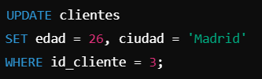
Operaciones BáSICA DE SQL
Update (multiples columnas)
Tabla clientes
Id_clientes | nombre | apellido | edad | Ciudad
1 | Juan | Pérez | 29 | Madrid
2 | María | García | 34 | Barcelona
3 | Pedro | López | 25 | Valencia
4 | Laura | Fernández | 30 | Sevilla
5 | Andrés | Sánchez | 40 | Madrid
Id_clientes | nombre | apellido | edad | Ciudad
1 | Juan | Pérez | 29 | Madrid
2 | María | García | 34 | Barcelona
3 | Pedro | López | 26 | Madrid
4 | Laura | Fernández | 30 | Sevilla
5 | Andrés | Sánchez | 40 | Madrid
ACT.AMÈRICA ARAGÒN.

Slide 43
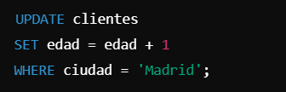
Operaciones BáSICA DE SQL
Update (multiples registros)
Tabla clientes
Id_clientes | nombre | apellido | edad | Ciudad
1 | Juan | Pérez | 29 | Madrid
2 | María | García | 34 | Barcelona
3 | Pedro | López | 25 | Valencia
4 | Laura | Fernández | 30 | Sevilla
5 | Andrés | Sánchez | 40 | Madrid
Id_clientes | nombre | apellido | edad | Ciudad
1 | Juan | Pérez | 30 | Madrid
2 | María | García | 34 | Barcelona
3 | Pedro | López | 25 | Valencia
4 | Laura | Fernández | 30 | Sevilla
5 | Andrés | Sánchez | 41 | Madrid
ACT.AMÈRICA ARAGÒN.

Slide 44

Operaciones BáSICA DE SQL
DELETE
Tabla clientes
Id_clientes | nombre | apellido | edad | Ciudad
1 | Juan | Pérez | 29 | Madrid
2 | María | García | 34 | Barcelona
4 | Laura | Fernández | 30 | Sevilla
5 | Andrés | Sánchez | 40 | Madrid
Filtra los registros que se eliminará si no se usa utiliza el WHERE, se eliminaran todos los registros.
ACT.AMÈRICA ARAGÒN.

Slide 45

Operaciones BáSICA DE SQL
DELETE (ELIMINAR VARIOS REGISTROS)
Tabla clientes
Id_clientes | nombre | apellido | edad | Ciudad
1 | Juan | Pérez | 29 | Madrid
2 | María | García | 34 | Barcelona
3 | Pedro | López | 25 | Valencia
4 | Laura | Fernández | 30 | Sevilla
5 | Andrés | Sánchez | 40 | Madrid
Id_clientes | nombre | apellido | edad | Ciudad
2 | María | García | 34 | Barcelona
3 | Pedro | López | 25 | Valencia
4 | Laura | Fernández | 30 | Sevilla
Filtra los registros que se eliminará si no se usa utiliza el WHERE, se eliminaran todos los registros.
ACT.AMÈRICA ARAGÒN.

Slide 46

Operaciones BáSICA DE SQL
DELETE (eliminar todos los registros sin condición)
Tabla clientes
Id_clientes | nombre | apellido | edad | Ciudad
1 | Juan | Pérez | 29 | Madird
2 | María | García | 34 | Barcelona
3 | Pedro | López | 25 | Valencia
4 | Laura | Fernández | 30 | Sevilla
5 | Andrés | Sánchez | 40 | Madrid
Id_clientes | nombre | apellido | edad | Ciudad
ACT.AMÈRICA ARAGÒN.

Slide 47
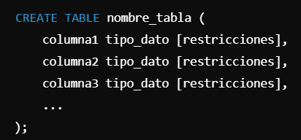
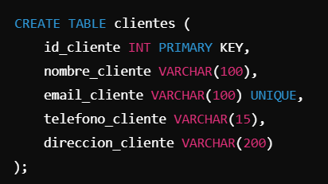
Creación y modificación de tablas
CREATE TABLE
id_cliente es la clave primaria nombre_cliente VARCHAR(100),
nombre_cliente es una cadena de texto email_cliente VARCHAR(100) UNIQUE,
email_cliente es único telefono_cliente VARCHAR(15),
telefono_cliente es una cadena de texto direccion_cliente VARCHAR(200)
direccion_cliente es una cadena de texto
Se utiliza para crear una nueva tabla en la base de datos. Este comando define el nombre de la tabla y las columnas que la componen, así como los tipos de datos de cada columna.
ACT.AMÈRICA ARAGÒN.

Slide 48
Creación y modificación de tablas
Tabla clientes
Id_cliente | nombre_cliente | email_cliente | telefono_cliente | direccion_cliente
ACT.AMÈRICA ARAGÒN.

Slide 49
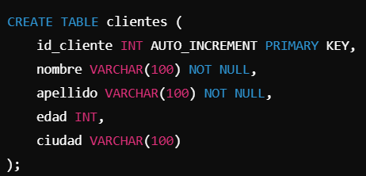
CREACIÓN Y MODIFICACIÓN DE TABLAS
Create table
Varchar: almacenará cadenas de texto de hasta 100 caracteres.
Not null : No se permite que esta columna quede vacía.
Auto_increment: se incrementará automáticamente para cada
Primary Key: es la clave primaria de la tabla, lo que asegura que cada valor de esta columna sea único.
ACT.AMÈRICA ARAGÒN.

Slide 50

ESTRUCTURA BáSICA DE SQL
ALTER table
Tabla clientes
Id_clientes | nombre | apellido | edad | Ciudad | telefono
1 | Juan | Pérez | 29 | Madird | null
2 | María | García | 34 | Barcelona | null
3 | Pedro | López | 25 | Valencia | null
4 | Laura | Fernández | 30 | Sevilla | null
5 | Andrés | Sánchez | 40 | Madrid | null
Se usa para modificar la estructura de una tabla existente, como agregar o eliminar columnas.
ACT.AMÈRICA ARAGÒN.

Slide 51

ESTRUCTURA BáSICA DE SQL
Drop table
Tabla clientes
Id_clientes | nombre | apellido | edad | Ciudad
1 | Juan | Pérez | 29 | Madird
2 | María | García | 34 | Barcelona
3 | Pedro | López | 25 | Valencia
4 | Laura | Fernández | 30 | Sevilla
5 | Andrés | Sánchez | 40 | Madrid
Se usa para eliminar toda la tabla
ACT.AMÈRICA ARAGÒN.

Slide 52
¿Que son joins?
Los JOINS en SQL se utilizan para combinar filas de dos o más tablas basadas en una columna común entre ellas. Existen varios tipos de JOINS que se utilizan dependiendo del resultado que se quiera obtener. Aquí te explico los diferentes tipos de JOINS y cómo funcionan
TIPOS DE JOIN
INNER JOIN: Combina solo las filas que tienen coincidencias en ambas tablas.
LEFT JOIN: Devuelve todas las filas de la tabla de la izquierda, y las coincidencias de la tabla de la derecha.
RIGHT JOIN: Devuelve todas las filas de la tabla de la derecha, y las coincidencias de la tabla de la izquierda.
FULL JOIN: Devuelve todas las filas de ambas tablas.
ACT.AMÈRICA ARAGÒN.

Slide 53
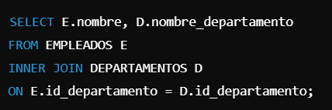
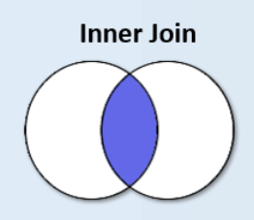
INNER JOIN
EMPLEADOS (E)
Id_empleo | nombre | Id_departamento
1 | Juan | 101
2 | María | 102
3 | Pedro | 101
4 | Ana | 103
El INNER JOIN es el tipo más común de JOIN. Devuelve solo las filas que tienen una coincidencia en ambas tablas involucradas en el JOIN.
dEPARTAMENTO (D)
Id_empleo | Nombre_departamento
101 | Ventas
102 | Marketing
103 | Recursos humanos
INNER JOIN
Nombre | Nombre_departamento
Juan | Ventas
María | Marketing
Pedro | Ventas
Ana | Recursos Humanos
ACT.AMÈRICA ARAGÒN.

Slide 54
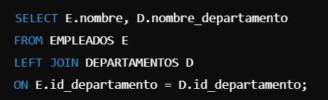
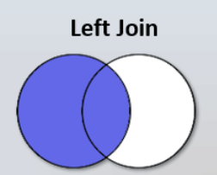
left JOIN
EMPLEADOS (E)
Se utiliza para devolver todos los registros de la tabla de la izquierda (en este caso, la tabla EMPLEADOS), y los registros coincidentes de la tabla de la derecha (DEPARTAMENTO).Si no hay coincidencias, se devolverá NULL en las columnas de la tabla de la derecha.
Id_empleo | nombre | Id_departamento
1 | Juan | 101
2 | María | 102
3 | Pedro | null
4 | Ana | 103
dEPARTAMENTO (D)
Id_empleo | Nombre_departamento
101 | Ventas
102 | Marketing
103 | Recursos humanos
LEFT JOIN
Nombre | Nombre_departamento
Juan | Ventas
María | Marketing
Pedro | null
Ana | Recursos Humanos
ACT.AMÈRICA ARAGÒN.

Slide 55
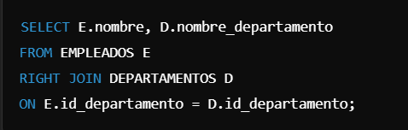
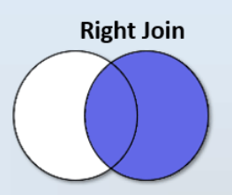
RIGHT JOIN
EMPLEADOS (E)
Es similar al LEFT JOIN, pero con la diferencia de que garantiza que todos los registros de la tabla de la derecha (DEPARTAMENTO), aparezca en el resultado, incluso si no hay coincidencia en la tabla de la izquierda(EMPLEADOS). Si no hay coincidencia, las columnas de la tabla izquierda(EMPLEADOS) tendrá valores NULL
Id_empleo | nombre | Id_departamento
1 | Juan | 101
2 | María | 102
3 | Pedro | null
4 | Ana | 103
dEPARTAMENTO (D)
Id_empleo | Nombre_departamento
101 | Ventas
102 | Marketing
103 | Recursos humanos
104 | IT
RIGHT JOIN
Nombre | Nombre_departamento
Juan | Ventas
María | Marketing
Ana | Recursos Humanos
NULL | IT
ACT.AMÈRICA ARAGÒN.

Slide 56
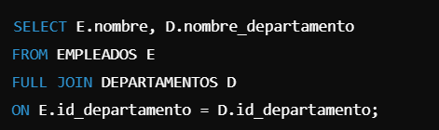
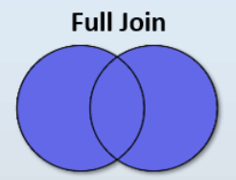
FULL JOIN
EMPLEADOS (E)
Devuelve todos los registros de ambas tablas, ya sea que haya coincidencia o no. Si una tabla tiene registros que no coinciden con la otra, esos registros aparecerán con valores null en las columnas de la tabla que no tiene coincidencia.
Id_empleo | nombre | Id_departamento
1 | Juan | 101
2 | María | 102
3 | Pedro | null
4 | Ana | 103
dEPARTAMENTO (D)
Id_empleo | Nombre_departamento
101 | Ventas
102 | Marketing
103 | Recursos humanos
104 | IT
RIGHT JOIN
Nombre | Nombre_departamento
Juan | Ventas
María | Marketing
Pedro | NULL
Ana | Recursos Humanos
NULL | IT
ACT.AMÈRICA ARAGÒN.

